Slide 1
មេរៀនរំឭកទី៦២ ផ្ញើជើង ល្ង ល្ព ល្ម ល្វ
ភាសាខ្មែរ ថ្នាក់ទី២

Slide 2
រំឭក
ម្នាស់
ត្រួយម្រះ
ម្អម
ល្បីល្បាញ
ល្ហល្ហាច

Slide 3
ជើងព្យញ្ជនៈ
្ង
្ព
្ម
្វ

Slide 4
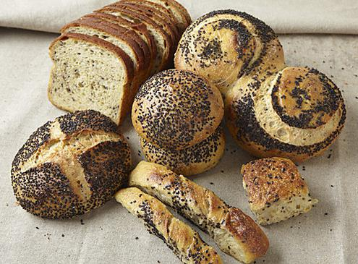
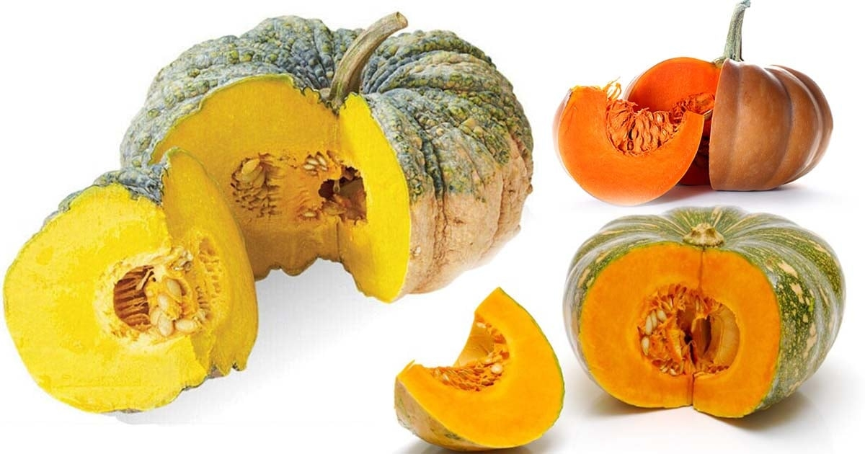
ល្ង
ល្ព

Slide 5
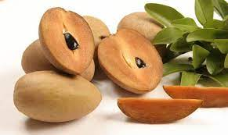
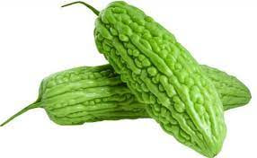
ល្វ
ល្ម

Slide 6
ព្យញ្ជនៈ ផ្ញើជើង
ល្ជ
ល្ទ
ល្ព
ល្វ

Slide 7
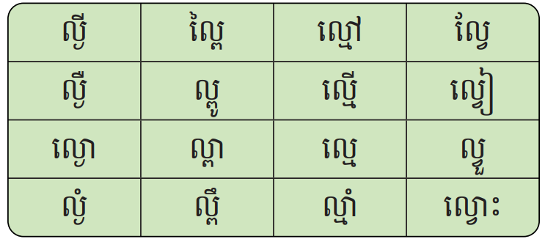
ការអានព្យាង្គ

Slide 8
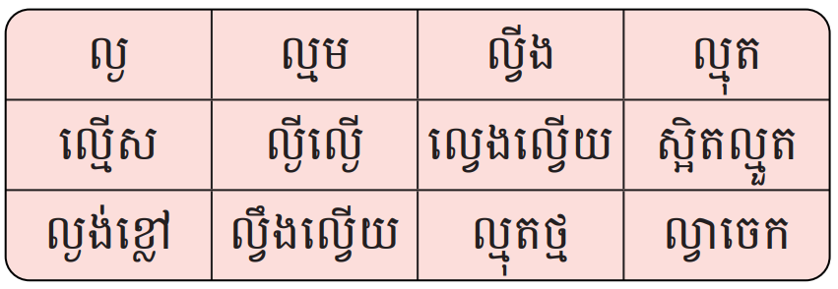
ការអានពាក្យ

Slide 9
ល្ងីល្ងើ
ល្មើស
ពូឌីដាំល្ពៅ និងល្មុតក្បែរដើមល្វា។
ពូឌី/ដាំ/ល្ពៅ/និង/ល្មុត/ក្បែរ/ដើមល្វា។

Slide 10
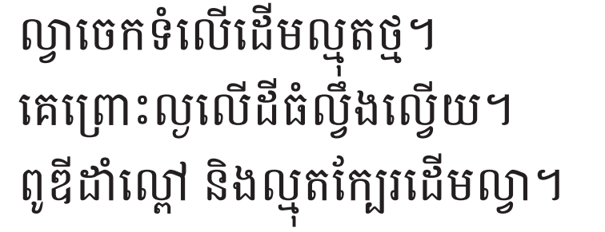
ការអានល្បះ

Slide 11
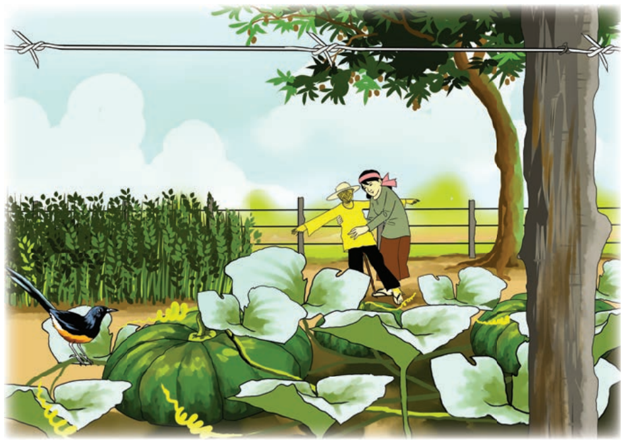
ការអានអត្ថបទខ្លី

Slide 13
ការសរសេរ
ល្មុតថ្ម
ផ្លែល្ពៅ
ល្មើសច្បាប់
ល្ងីល្ងើ
ល្វឹងល្វើយ
ផ្លែល្ពៅធំល្មម

